Slide 1
Ajankohtaisia työsuojeluasioita palvelualoilla

Slide 2
Työehtosopimuksiin työsuojelun parannuksia
Kaupan alalla
- sopimus työskentelystä osittaisella työkyvyllä
omailmoitus terveyspalveluiden puuttuessa
TSV oikeuksien parannukset
LM-TSV sopimukset päivitetään
Marava alalla: Työajoilla hyvinvointia - työvuorojen välinen lepoaika 10 tuntia, ellei toisin sovita. (kuitenkin olla vähintään 8 tuntia)
työvuoron on oltava vähintään 4 tuntia.
kirjaus seksuaaliseen häirintään puuttumisesta

Slide 3
Apteekkialalla:
- palkallinen isyysvapaa
- korvaava työ
- omailmoituskäytäntö
Kiinteistönpalveluala: Yötyökuljetus säilyy
Hiihtokeskusalalle suositus työhyvinvointiohjelmasta

Slide 4
Kaupan kampanja gorilla kettu leijonat possu
Asiakkaat käyttäytyvät epäasiallisesti?
työnantajan on reagoitava myös asiakkaiden taholta tulevaan epäasialliseen kohteluun ja häirintään
työntekijöille on oltava selvää, missä vaiheessa ja millä tavoin on lupa ilmoittaa asiakkaalle, että kokee tämän käytöksen huonoksi
on sovittava tilanteista raportointi ja jälkiselvittely sekä mahdollisen kuormittumisen seuranta
työntekijöiden on tiedettävä, mistä he saavat apua

Slide 5
Uudet työsuojeluoppaat
Työn alla:
Väkivalta pois palvelutyöstä
Työaikakäytännöt ja palautuminen
Osatyökykyisyys työelämässä
Digitaalisuus ja työsuojelu
Digijulkaisuja:
Sosiaalisen media työkäyttö –työsuojelunäkökulma
Luottamuksen rakentaminen työyhteisön vuorovaikutuksessa
Mobiilin työn vaativuustekijät
Etätyössä turvallisesti
Kiinteistöhuollon ergonomia
Apteekin työympäristö ja ergonomia

Slide 6
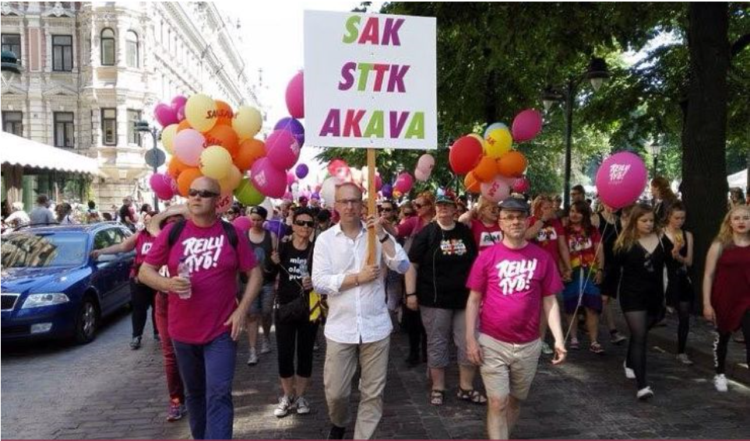
Tulossa..
Työelämä tapahtuma 16.10

